Slide 1



The impact of the purchasing power in mental health and productivity of different countries
Ana Rita Poças, pg53645
Nelson Almeida, pg52697

Slide 2
Observações iniciais
A dashboard inicial pretende representar a perspetiva global de certos parâmetros como: o salário de cada país, o seu impacto na produtividade do país, o país com um maior número de doenças mentais por 100000 habitantes e o país com maior custo de vida.
Criamos, também, uma métrica designada “Quality of Life” que tem em consideração as métricas publicadas pela Organização Mundial de Saúde.

Slide 3
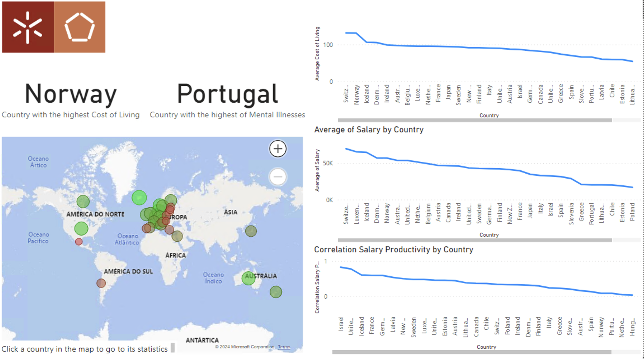
Dashboard Inicial

Slide 4
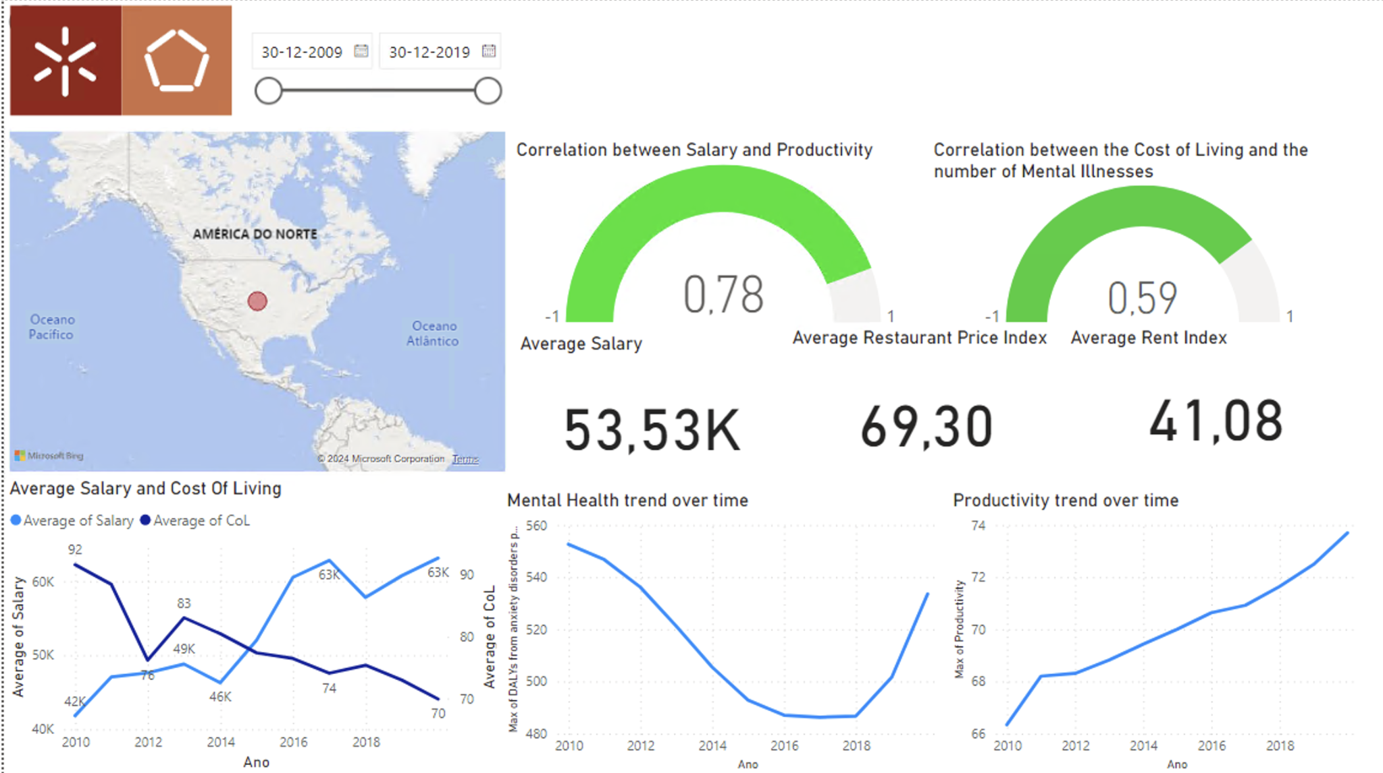
Caso de Estudo dos EUA - Dashboards

Slide 5
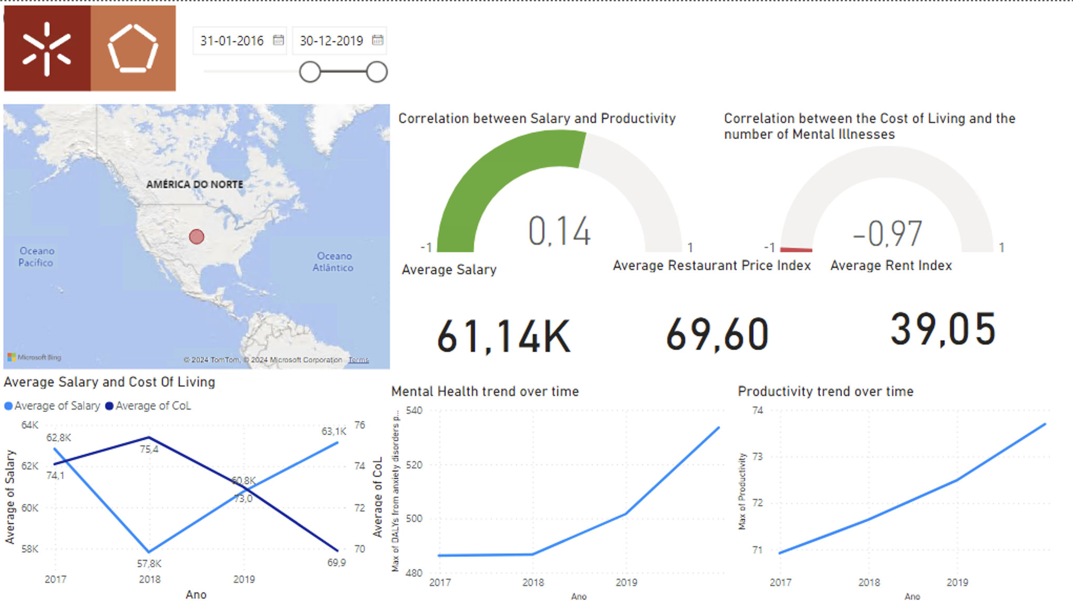
Caso de Estudo dos EUA - Dashboards

Slide 6
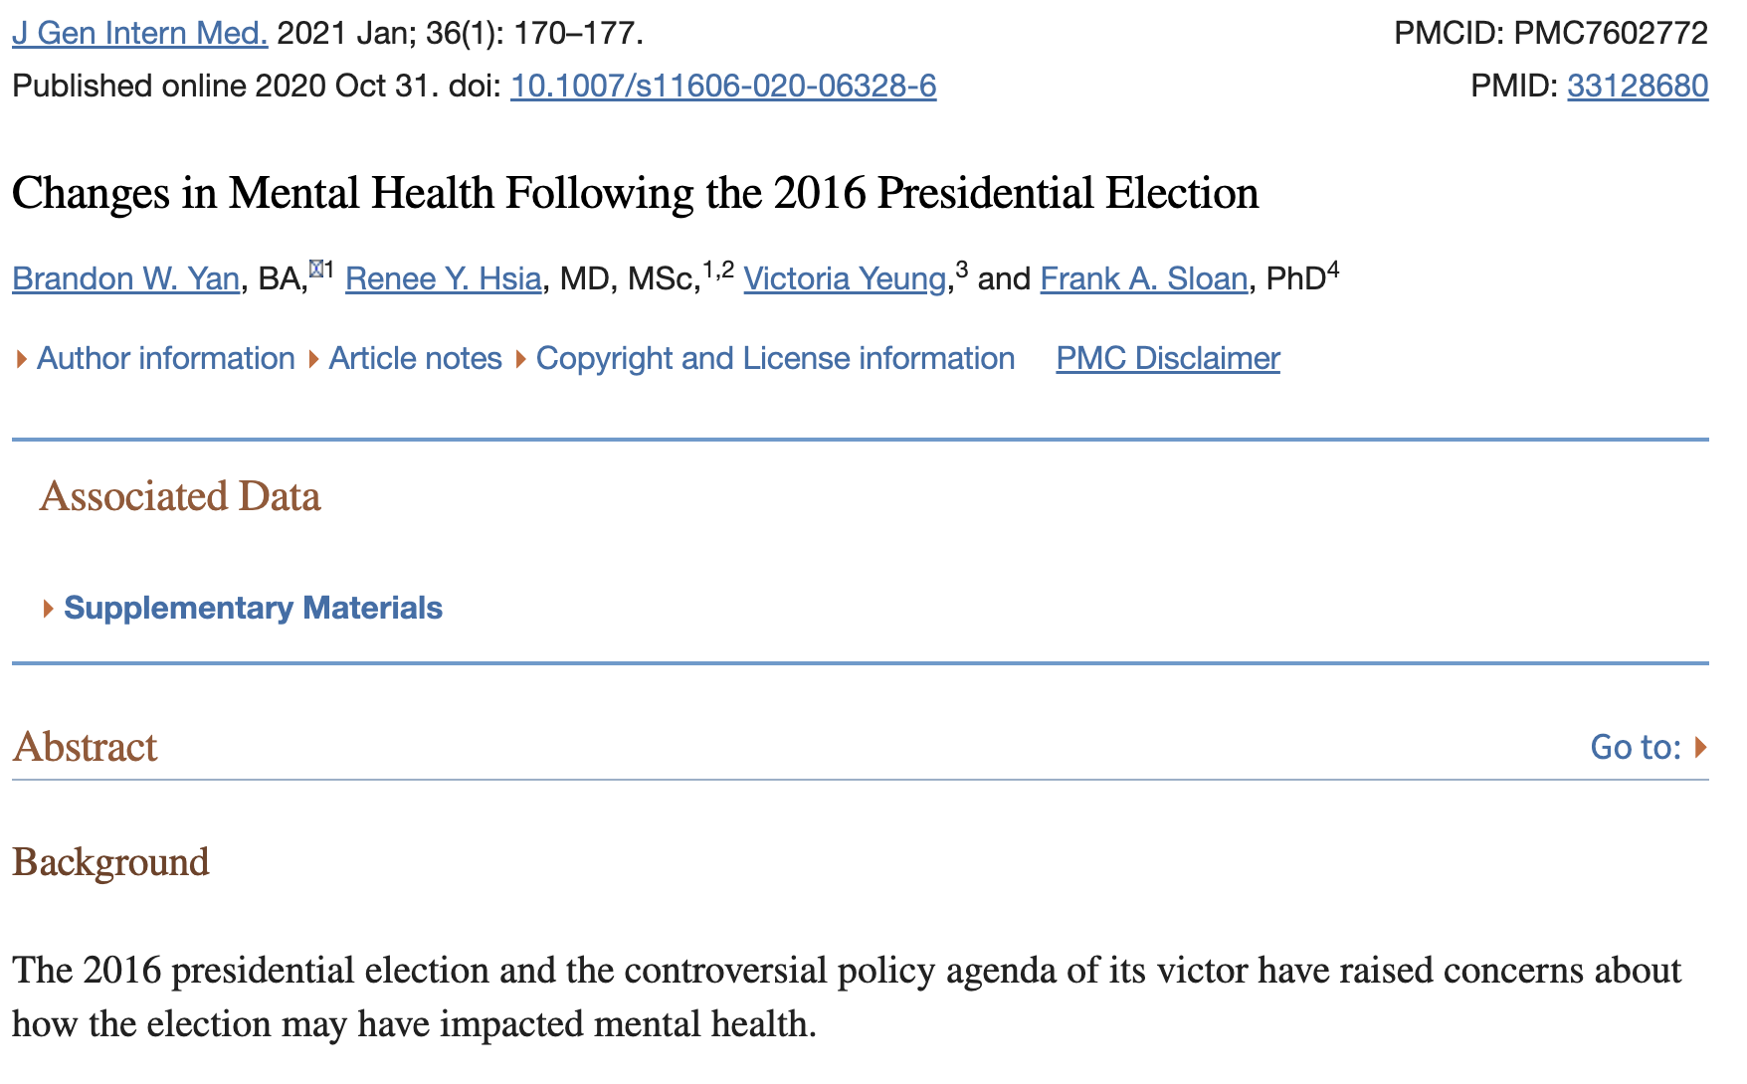
Estudo de Caso dos EUA - Observações
Pela análise dos dados da Dashboard anterior é evidente que o custo de vida está correlacionado com o número de doenças mentais nos EUA (período de 2009-2019)
No entanto, se analisarmos apenas o período de 2016 a 2019 verifica-se que a correlação é negativa, isto é, apesar de o custo de vida baixar o número de doenças mentais continuou a aumentar. A nosso ver, este facto, pode estar relacionado com outros fatores, como por exemplo, políticos.

Slide 7
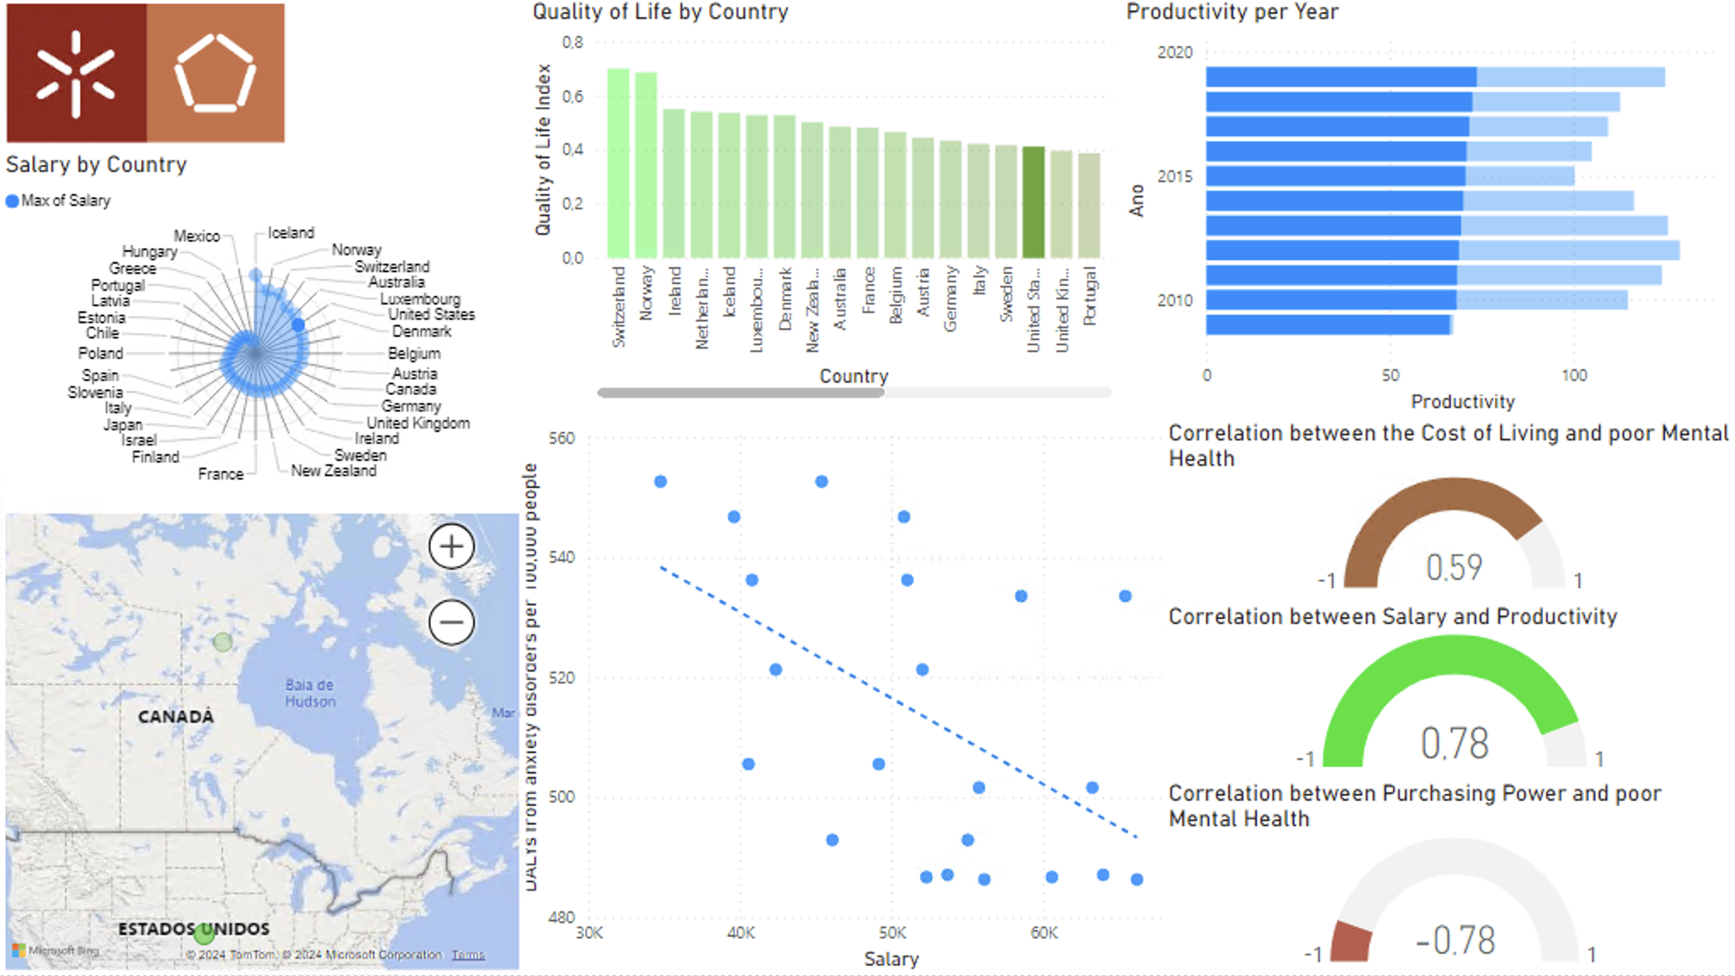
Caso de Estudo dos EUA - Ranking Global

Slide 8
Caso de Estudo dos EUA - Observações
É possível verificar que, para a métrica que criamos “Quality of Life”, os EUA se encontram na 16ª posição, e à exceção de 2009, os EUA não está nos países mais produtivos.
O poder de compra também está negativamente correlacionado com o número de doenças mentais e, portanto, o poder de compra deve ter um papel importante na saúde mental dos cidadãos americanos.

Slide 9
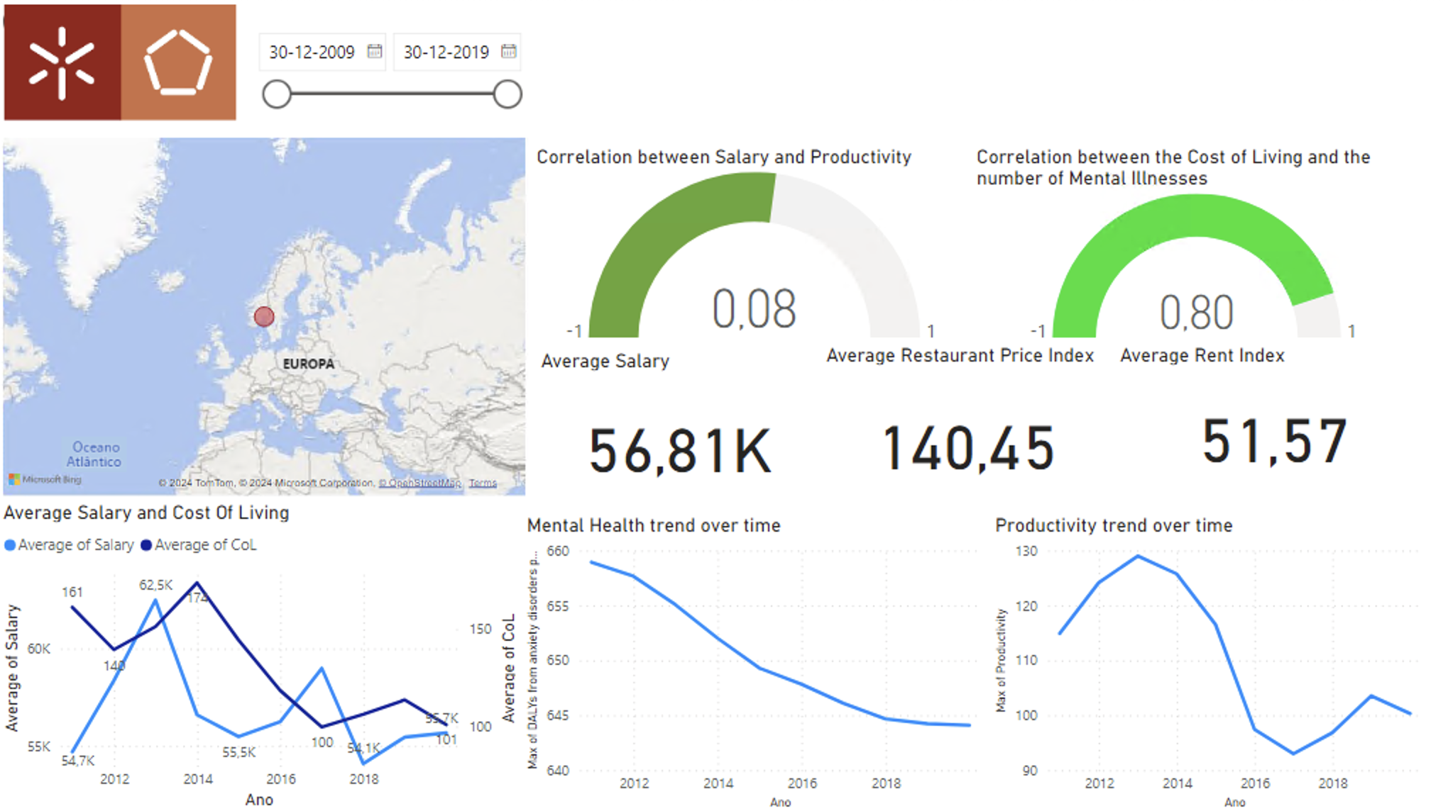
Caso de Estudo da Noruega - Dashboards

Slide 10
Caso de Estudo da Noruega - Observações
Podemos observar uma correlação positiva entre o salário e a produtividade na Noruega entre 2010 e 2019. Apesar de a correlação não ser extremamente alta, com coeficiente de 0.08, sugere que à medida que o salário aumenta, a produtividade tende a aumentar também.
Também demonstra, que a correlação entre o custo de vida e o número de doenças mentais é significativamente maior. Com um coeficiente de 0.80, a relação é quase linear.

Slide 11
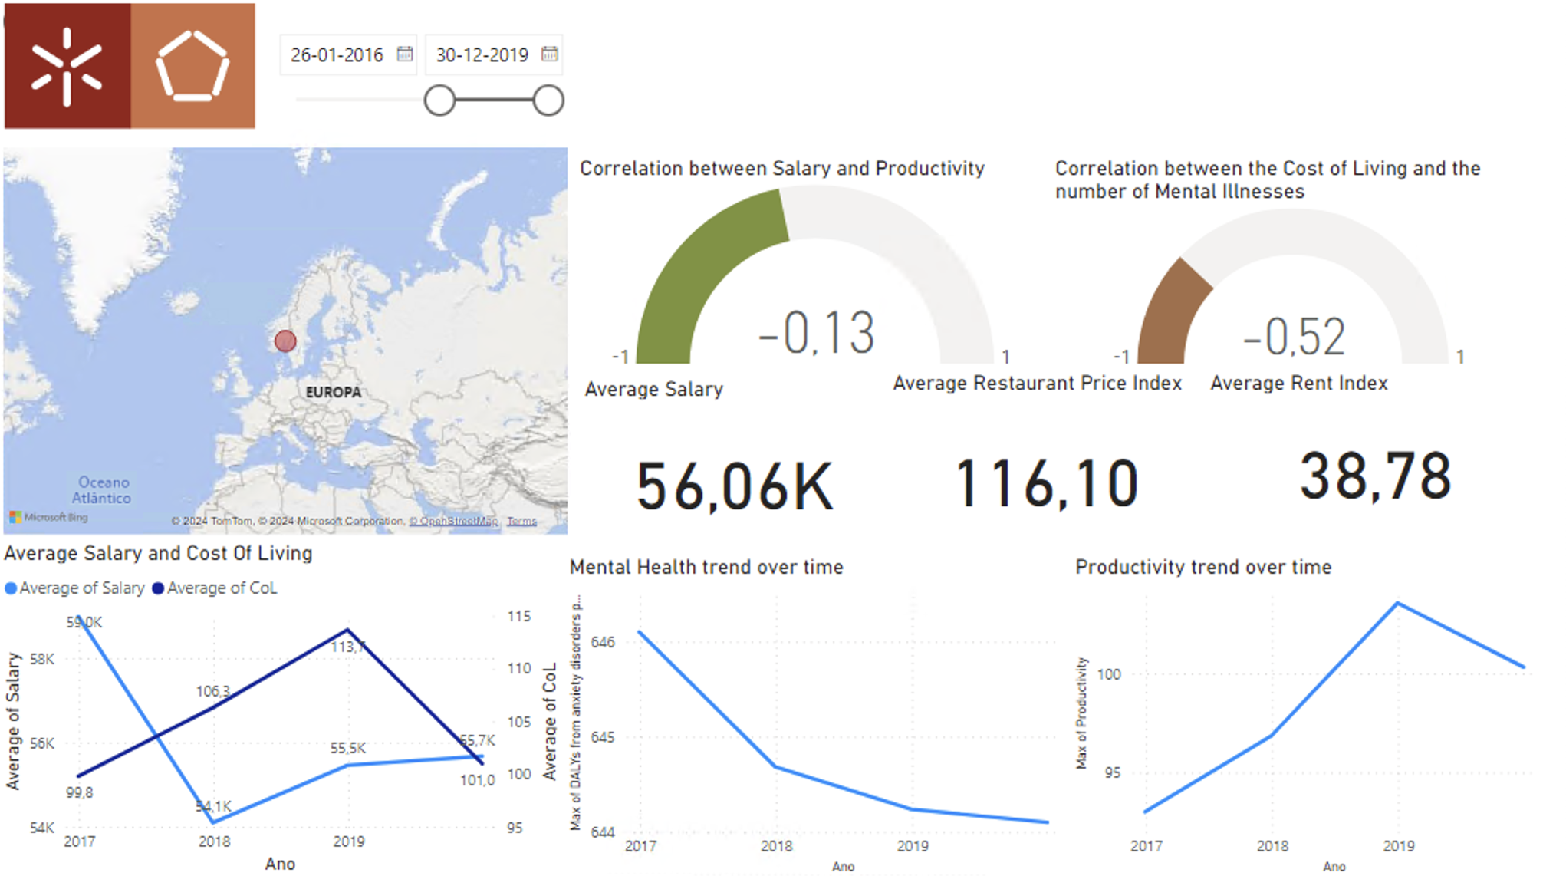
Caso de Estudo da Noruega - Dashboards

Slide 12
Caso de Estudo da Noruega - Observações
Entre 2016 e 2019, a Noruega apresenta uma correlação entre o salário e a produtividade surpreendentemente negativo, com um coeficiente de -0.13, isto sugere que à medida que o salário aumenta a produtividade tende a diminuir.
A correlação entre o custo de vida e a ocorrência de doenças mentais é também negativa com um coeficiente de -0.52. Ou seja, à medida que o custo de vida aumenta, a ocorrência de doenças mentais diminui.

Slide 13
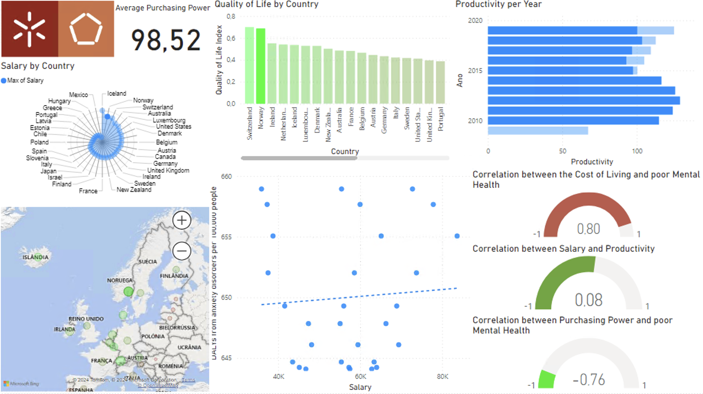
Caso de Estudo da Noruega - Ranking Global

Slide 14
Caso de Estudo da Noruega - Observações
Apesar do alto custo de vida na Noruega, ela encontra-se em segundo lugar na nossa métrica “Quality of Life”. Há também uma clara diminuição da produtividade a partir de 2014.
Podemos confirmar que, tal como nos EUA, o poder de compra da população está altamente correlacionado com a saúde mental dos seus habitantes.

Slide 15
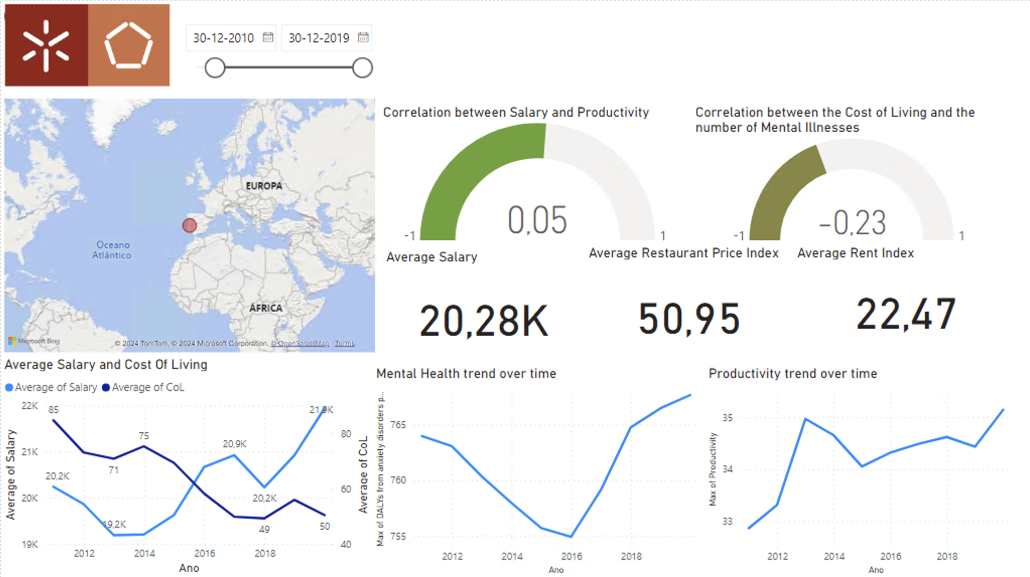
Caso de Estudo de Portugal - Dashboards

Slide 16
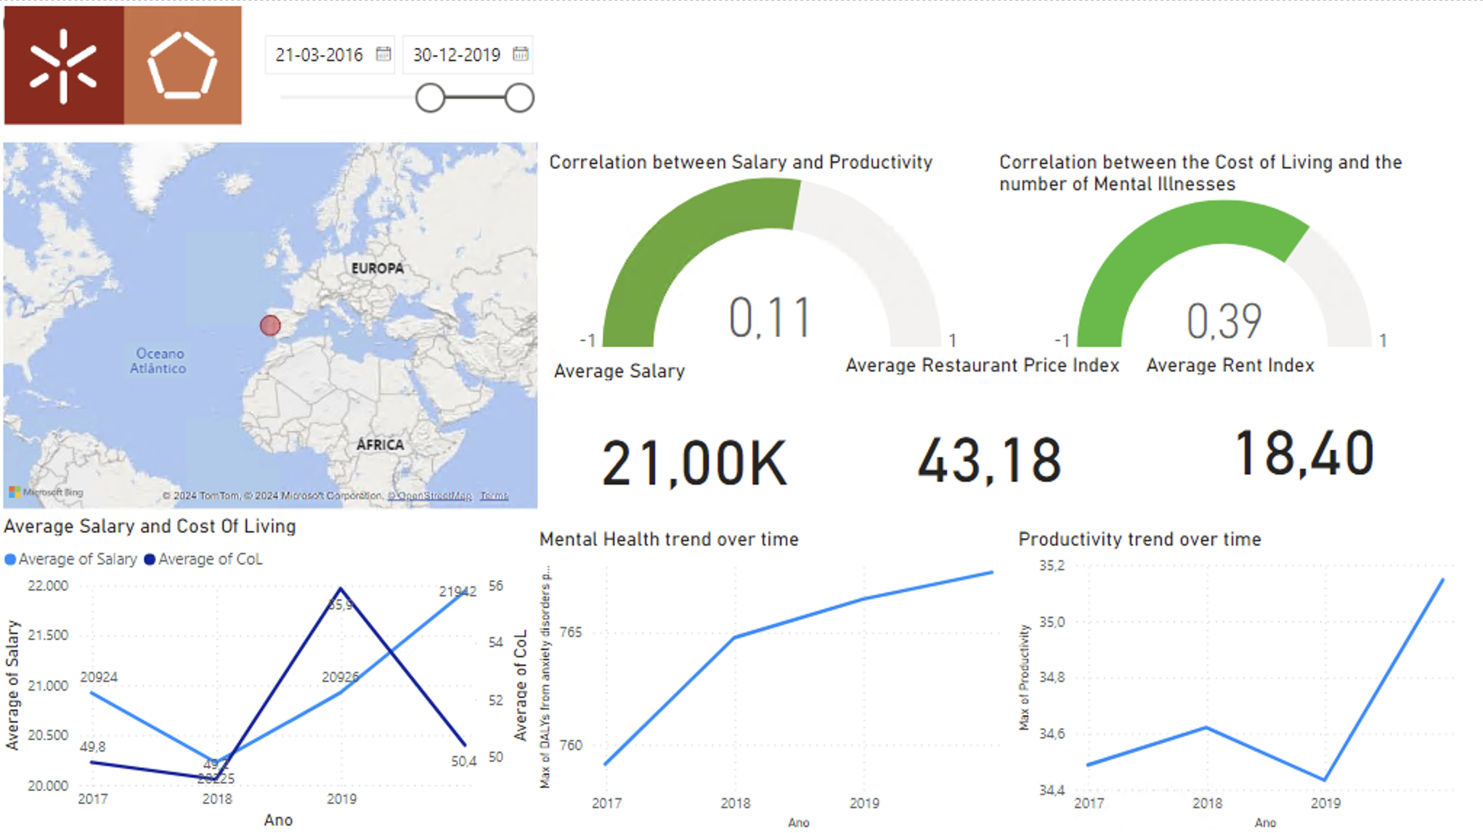
Caso de Estudo de Portugal - Dashboards

Slide 17
Caso de Estudo de Portugal - Observações
Podemos verificar que Portugal tem um poder de compra abaixo da média.
Tem o maior índice de habitantes com pobre saúde mental e a sua produtividade tem estado constantemente abaixo da média.

Slide 18
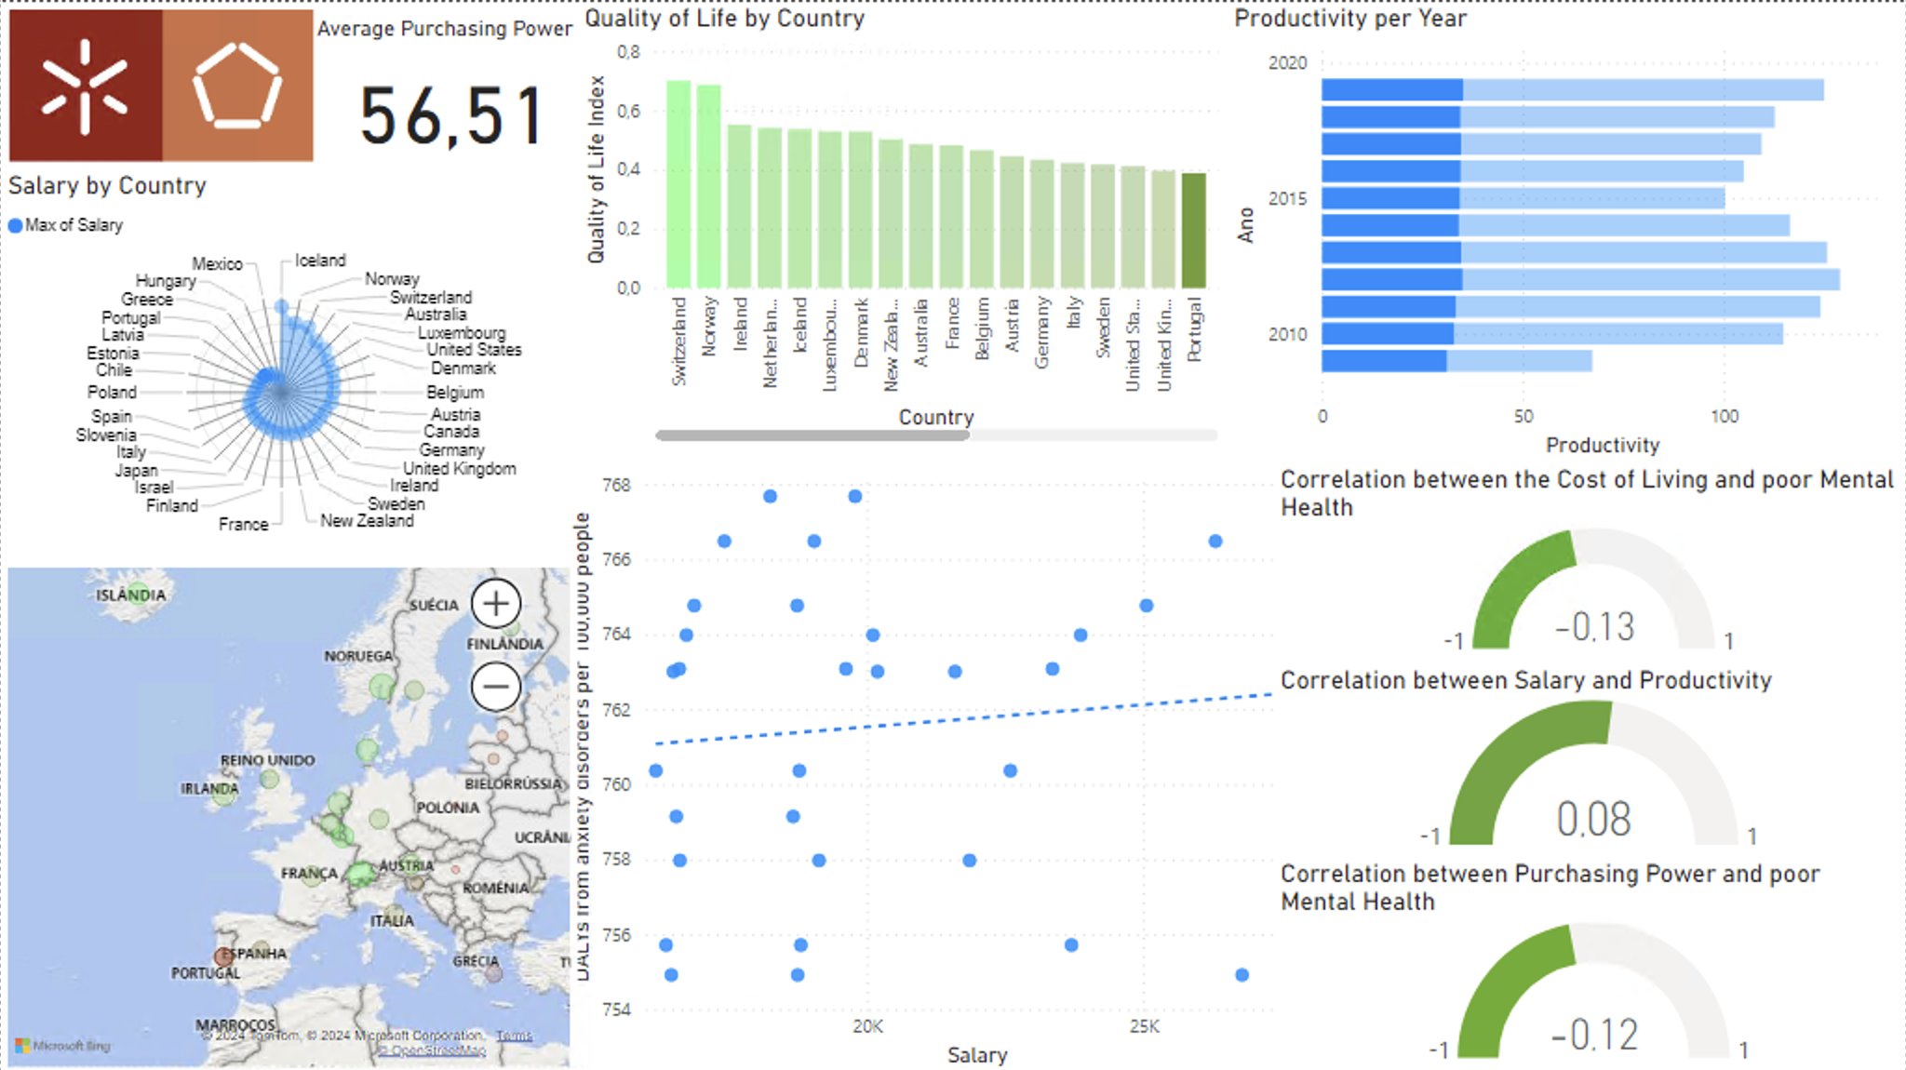
Caso de Estudo de Portugal - Ranking Global

Slide 19
Caso de Estudo de Portugal - Observações
De acordo com a nossa métrica “Quality of Life”, Portugal encontra-se dois lugares abaixo dos EUA, um país com alta produtividade e alto poder de compra, o que pode indicar que existem outros fatores que contribuem para a qualidade de vida dos portugueses.
Verificamos que Portugal é o oitavo país com menos custo de vida e, este fator, pode contrabalançar os baixos salários e elevadas ocorrências de problemas de saúde mental nos portugueses.

Slide 20
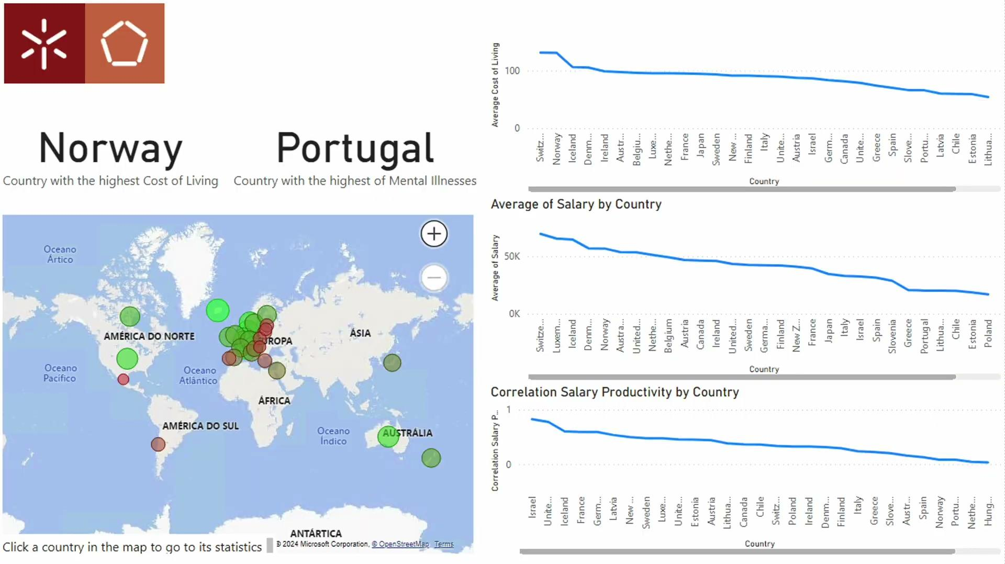
Demo Dashboards

Slide 21
The impact of the purchasing power in mental health and productivity of different countries
Ana Rita Poças, pg53645
Nelson Almeida, pg52697

